Slide 1
Проектирование ИОМ для обучающихся с РАС
Беляева Ольга Леонидовна доцент, кандидат педагогических наук, методист МБУ ЦППМиСП№5 «Сознание»

Slide 2
Группы аутизма НИКОЛЬСКАЯ О.С., БАЕНСКАЯ Е.Р., ЛИБЛИНГ М.М.
Дети первой группы: присущ мутизм, аутостимуляции, моторные особенности, самоагрессия, отсутствие вербальной и невербальной коммуникации, активное сопротивление изменениям в окружающем мире, пассивны в быту, уходят от попыток активного взаимодействия, пользуются необычно зрением, отрешенность,отсроченно реагируют на речь и др.
Дети второй группы: неприятие любых контактов, пользуются телеграфно свернутыми речевыми штампами, типичны эхолаличные ответы, перестановка местоимений, речь напряженно скандирована, отягощены страхами, вовлечены в моторные и речевые стереотипии, возможны проявления неудержимых влечений; импульсивные действия, агрессия, тяжелая самоагрессия, предпочтения фиксируются очень узко и жестко. Может складываться экстремальная избирательность в еде, одежде, маршруте, транспорте и т.д. Бытовые и моторные навыки вырабатываются с трудом и долго. Обилие изощренных стереотипных моторных движений. Способности к сложным видам деятельности не по возрасту при отсутствии других элементарных навыков. Своеобразие умственного развития.

Slide 3
Группы аутизма НИКОЛЬСКАЯ О.С., БАЕНСКАЯ Е.Р., ЛИБЛИНГ М.М.
Дети третьей группы: сверхзахвачены своими собственными стойкими интересами, проявляющимися в стереотипной форме; экстремальная конфликтность, поглощенность одними и теми же занятиями и интересами, говорит быстро, захлебываясь, не заботясь о том, чтобы быть понятым; подчеркнуто "взрослая" речь, большой запас слов, сложные фразы. Речь в малой степени служит коммуникации, важнее всего проговорить свой монолог, при этом не учитывается интерес реального собеседника. Своеобразная интонация, нарушена регуляция темпа, ритма, высоты звука. Мышление, направленное на освоение нового, не развивается. Стереотипное воспроизведение отдельных впечатлений. Развитие восприятия и моторное развитие нарушены. Никому не подражают, часто отказываются обучаться.
Дети четвертой группы: повышенная ранимость, недостаточность возможностей в организации взаимодействия с другими людьми, речь замедленна, интонация затухает к концу фразы есть возможность установления глазного контакта. Способны смотреть в лицо собеседнику, но контакт с ним носит прерывистый характер. Производят впечатление патологически робких и застенчивых. Стереотипность их поведения более естественна и может рассматриваться как особый педантизм, повышенное пристрастие к порядку. Экстремально зависят от эмоциональной поддержки, постоянного подтверждения того, что все в порядке. Развитие произвольного взаимодействия должно сочетаться с работой по освобождению ребенка от сверхзависимости от взрослого.

Slide 4
Параметры, влияющие на выбор образовательной модели для ребёнка с РАС
уровень развития интеллекта
особенности поведения и уровень развития коммуникативных навыков , понимание речи, работоспособность
уровень развития социальных навыков, особенности взаимодействия с другими людьми
уровень развития социально-бытовых навыков

Slide 5
Группы особых образовательных потребностей обучающихся с РАС
1 группа – образовательные потребности, связанные с необходимостью особой организации образовательного процесса
2 группа – образовательные потребности, связанные с необходимостью адаптации содержания основной образовательной программы
3 группа – образовательные потребности, связанные с необходимостью адаптации учебного материала
4 группа – образовательные потребности, связанные с необходимостью преодоления трудностей в развитии навыков социализации и коммуникации

Slide 6
Особые образовательные потребности
Специальные образовательные условия

Slide 7
Особые образовательные потребности- это
индивидуальные потребности ребёнка с РАС, наличие которых требует создания специальных образовательных условий для обучающегося с целью освоения им адаптированной основной образовательной программы (АООП).

Slide 8
Выбор образовательной модели для ребёнка с РАС
Обучающийся с РАС постоянно обучается в обычном общеобразовательном классе со сверстниками, не имеющими ограничений по возможностям здоровья, при условии обязательной организации психолого-педагогического сопровождения (вариант АООП 8.1)
Вариант АООП 8.2 - обучающийся с РАС проводит со сверстниками, не имеющими ограничений по возможностям здоровья, только часть учебного и внеклассного времени («ресурсный класс», «автономный класс») вариант 2 этого же варианта - учащийся с РАС обучается в отдельном классе для детей с ОВЗ (с задержкой психического развития, интеллектуальными нарушениями)
Отдельный класс для варианта АООП 8.3, 8.4 - для детей с РАС в отдельной организации, реализующей адаптированные основные образовательные программы.

Slide 9
Условия для построения и реализации ИОМ Часть 2
Нормативно-правовое обеспечение реализации ИОМ | Материально-техническое обеспечение реализации ИОМ | Кадровое обеспечение реализации ИОМ | Программно-методическое обеспечение реализации ИОМ
Внутренние локальные нормативные акты образовательной организации | • Организация пространства школы, класса, рабочего места • Технические средства обучения | • Учитель-дефектолог • Учитель-логопед • Педагог-психолог • Тьютор Ассистент • Педагог доп. образования • Социальный педагог | • АООП • специальные методики • адаптированные учебные пособия

Slide 10
Алгоритм включения ребёнка в образовательный процесс
Знакомство ребёнка и родителей со школой до начала учебного года, изучение заключения ЦПМПК и тех специальных образовательных условий, которые в нём прописаны
Разработка АООП в соответствии с заключением ЦПМПК
Организация сопровождения ребёнка тьютором в адаптационный период
Проведение диагностического обследования в начале года
Проведение психолого-педагогического консилиума
Разработка ИОМ
Проведение динамического ППк, корректировка, дополнение ИОМ
Проведение итогового ППк

Slide 11
Типичные трудности учителей и школы в обучении детей с РАС
Поведенческие трудности ;
Трудности адаптационного периода;
Нехватка специалистов сопровождения;
Трудности в усвоении содержания учебного материала;
Трудности в развитии взаимодействия с другими детьми;
Формализация полученных знаний;
Сложности реализации комплексного подхода к обучению и воспитанию;
Трудности взаимодействия с семьей ребенка;
Сложности, вызванные необходимостью реализации индивидуального подхода к обучению в рамках ИОМ;
Недостаточность научно-методической, правовой и материальной базы.

Slide 12
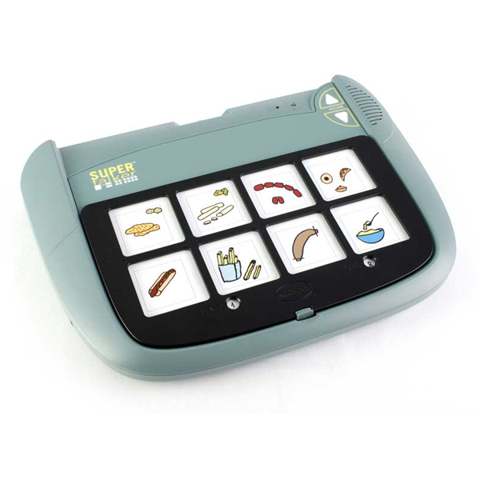
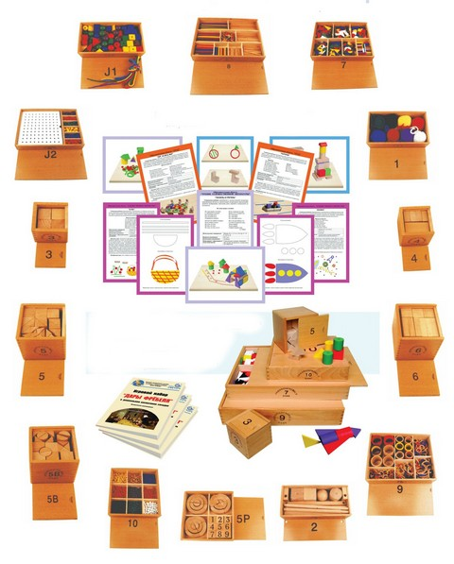
Специальное оборудование, применяемое для реализации образования для детей с РАС
Наименование оборудования | Область применения | Внешний вид
Портативный коммуникатор | Данный портативный коммуникатор является универсальным — его можно носить как на запястье (предплечье или ноге), так и закрепить на коляске.
Дары Фрёбеля | Набор может быть использован для социально-коммуникативного развития, познавательного развития, речевого развития, художественно-эстетического развития, физического развития.

Slide 13
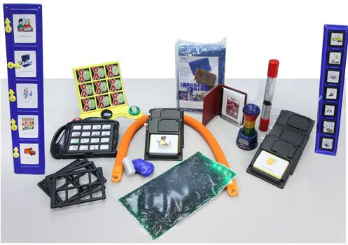
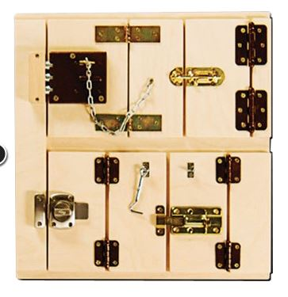
Специальное оборудование, применяемое для реализации образования для детей с РАС
Наименование оборудования | Область применения/характеристика | Внешний вид
Обучающий набор игр для детей с аутизмом | Обучающий коммуникатор со съемными символами. Сенсомоторная труба Настенное расписание уроков Утяжеленный коврик Массажёр Twisty Большой таймер с часами
Тактильно-развивающая панель | Представляет собой деревянную панель с дверками и набором задвижек, крючков, шпингалетов и замков. Для того, чтобы открыть одну из дверок, необходимо открыть либо тот, либо иной замок или задвижку. Крепится к стене.

Slide 14
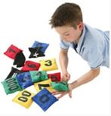
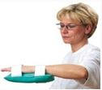
Специальное оборудование, применяемое для реализации образования для детей с РАС
Наименование оборудования | Область применения/характеристика | Внешний вид
Набор тактильных мешочков с цифрами | Тактильные мешочки можно использовать для изучения счета, цвета, а также для развития тактильного восприятия и других навыков. На каждом мешочке есть специальные точки, которые облегчают чтение цифр.
Утяжеленная подушечка | Используются в терапии и реабилитации. Подходит для воздействия на верхние и нижние конечности.

Slide 15
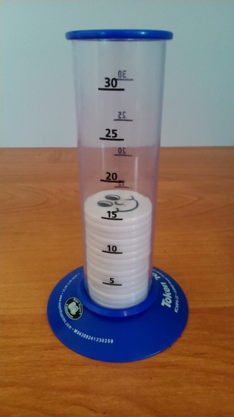
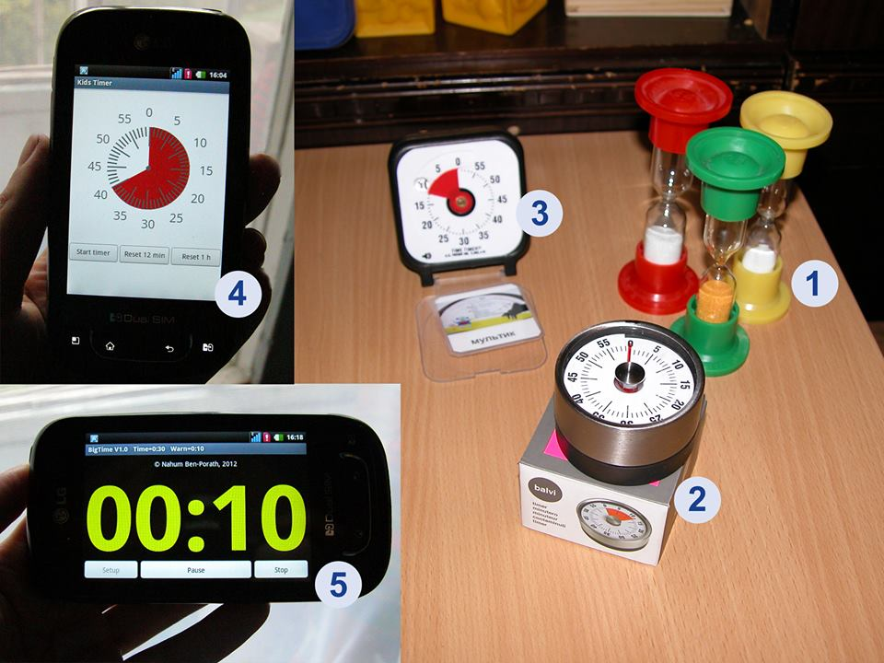
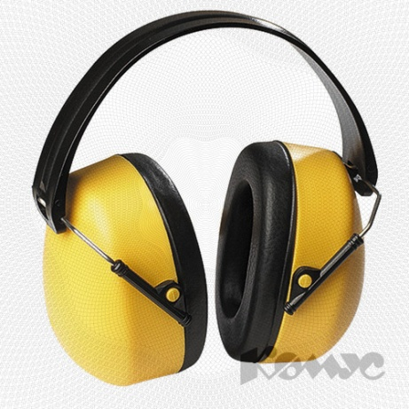
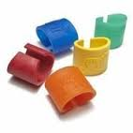
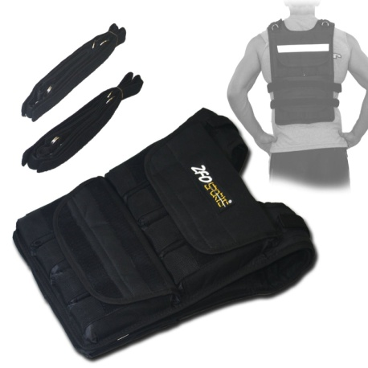
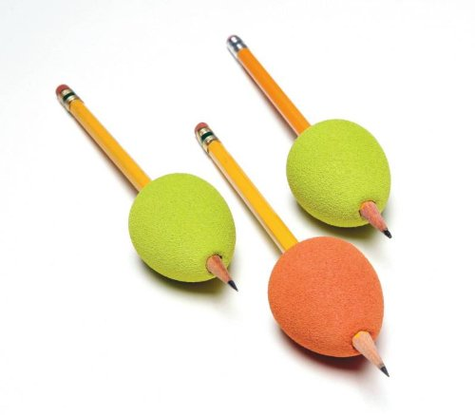
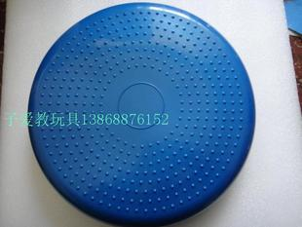
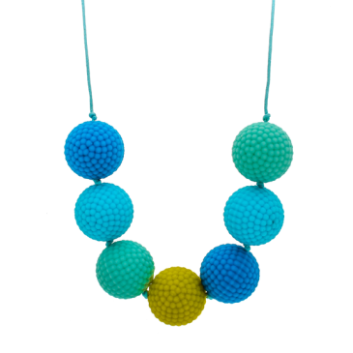

Slide 16
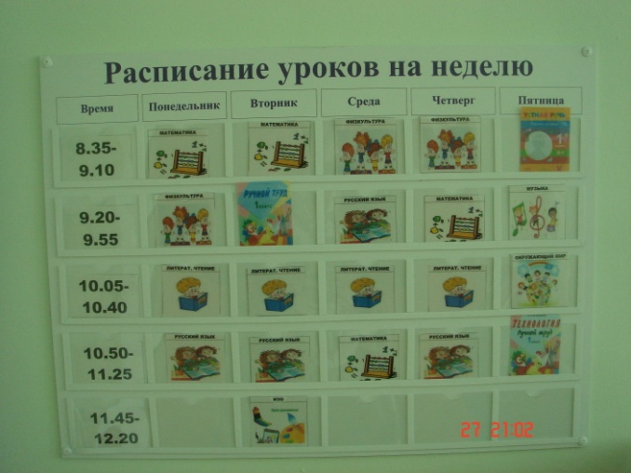
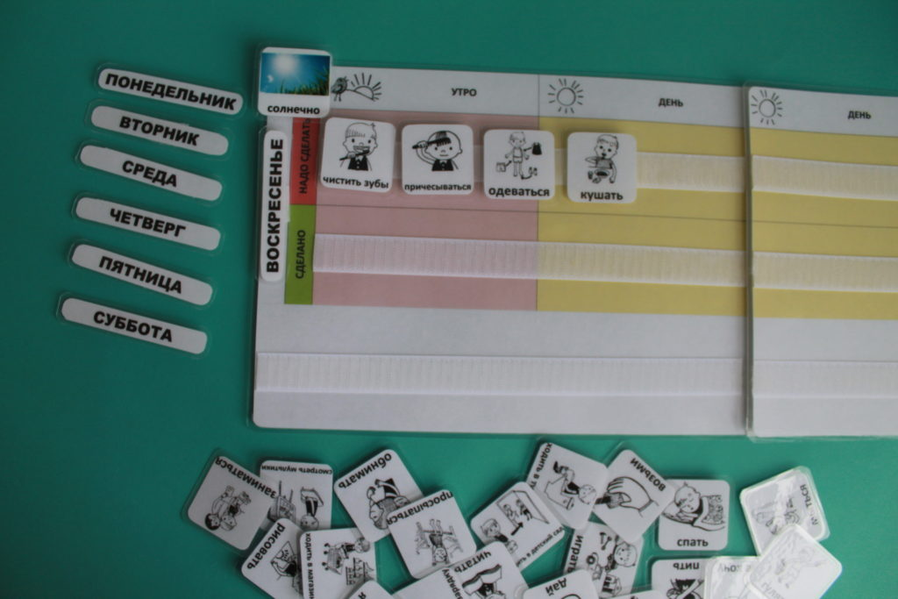

Slide 17
Реализация ИОМ
Проведение плановых и внеплановых заседаний консилиума по созданию специальных образовательных условий
Организация деятельности службы психолого-педагогического сопровождения
Информирование родителей об особенностях включения ребенка в образовательный процесс, об его перспективах
Ведение рабочей и отчётной документации индивидуального образовательного маршрута
Смена АООП при необходимости, обязательный индивидуальный план и расписание, в том числе визуальное
Текущий мониторинг качества психолого-педагогической поддержки обучающихся с РАС
Осуществление образовательной деятельности в рамках учебной и внеурочной работы

Slide 18
Список источников
1. Никольская О.С., Баенская Е.Р., Либлинг М.М. Аутичный ребенок: пути помощи Аутичный ребенок: пути помощи [Текст] / О.С. Никольская, Е.Р. Баенская, М.М. Либлинг. - М. : Теревинф, 1997. – 341 с.
2. [Электронный ресурс]. Режим доступа: https://alldef.ru/ru/articles/almanah-2/pomosch-v-vospitaniirebenka-s . 2. Башина В.М. Аутизм в детстве. М.: Медицина, 1999. 236 с.
3. Башина В.М., Симашкова Н.В. Подходы к проблеме обучения детей с ранним аутизмом [Электронный ресурс]. Режим доступа: http://www.autist.narod.ru/Bash2.htm.
4. Включающее образование. Как добиться успеха? Основные стратегические подходы к работе в интегративном классе (пер. с англ.). М.: Прометей, 2005.
5. Беляева О.Л., Философ М.Г., Черенёва Е.А., Юкина Т.Л. ОРГАНИЗАЦИЯ ИНКЛЮЗИВНОГО ОБРАЗОВАНИЯ ДЕТЕЙ С РАС В ОБЩЕОБРАЗОВАТЕЛЬНОЙ ШКОЛЕ:учебное пособие / Красноярский государственный педагогический университет им. В.П. Астафьева. Красноярск, 2016.
6. Мамаева А.В., Беляева О.Л., Шандыбо С.В., Черенёва Е.А. и др. ТЬЮТОР В СОВРЕМЕННОЙ ШКОЛЕ: СОПРОВОЖДЕНИЕ ОСОБОГО РЕБЁНКА Методические рекомендации для начинающих тьюторов / Красноярск, 2015.

Slide 19
Благодарим за внимание!

